Slide 1
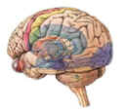
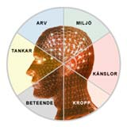
Det biologiska
perspektivet

Slide 2
Det naturliga
urvalet
Charles Darwin
Starkaste överlever
Fobier med biologiskt arv

Slide 3
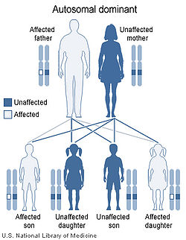
Ärftlighet
Mendel
Dominanta
Recessiva

Slide 4
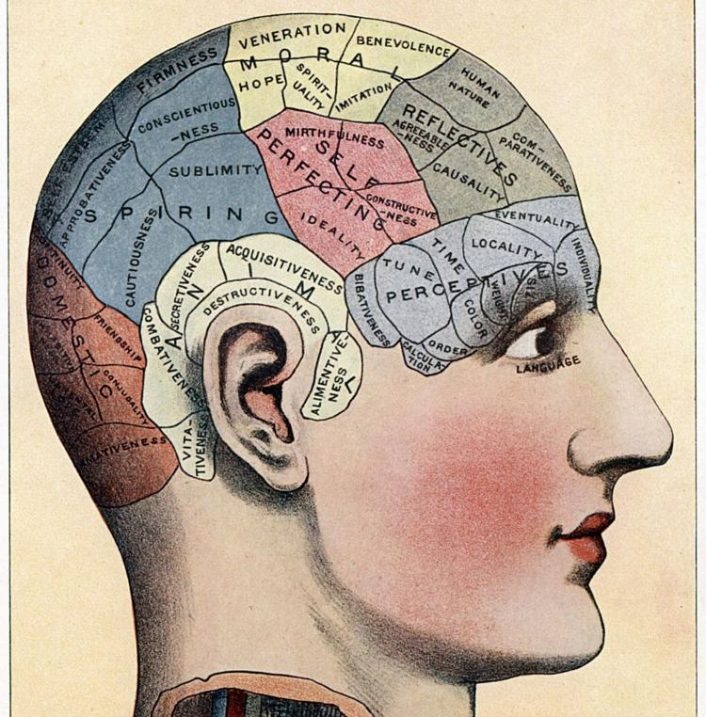
NEUROPSYKOLOGI
Samband mellan kroppsliga och psykiska funktioner
Centrala nervsystemet
Signalsubstanser

Slide 5
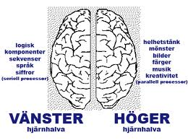
HJÄRNHALVORNA
● Olika funktioner ● Roger Sperry

Slide 6
Könsskillnader
* Kvinnans och mannens hjärna
* Camilla Persson Benbow

